Slide 1
سامانه جامع پهنه بندی و مدیریت داده های کشاورزی
ویژه کارشناسان مسئول پهنه
بسم الله الرحمن الرحیم

Slide 2


جهت ورود به سامانه جامع پهنه بندی و مدیریت داده های کشاورزی
مرورگر ...
http://10.7.234.126
آدرس سامانه

Slide 3
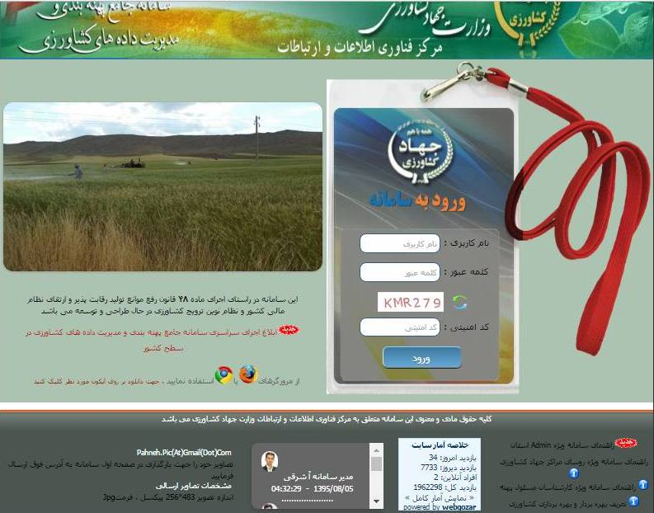

Slide 4
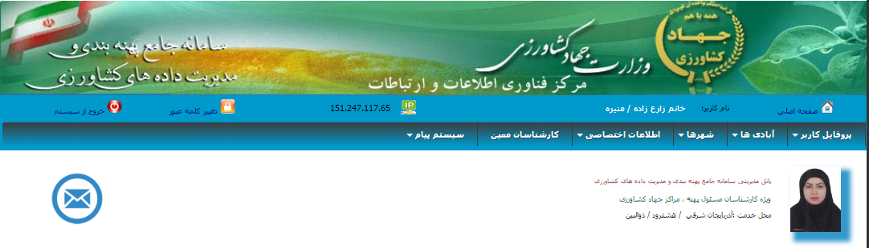

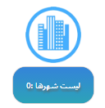








Slide 5

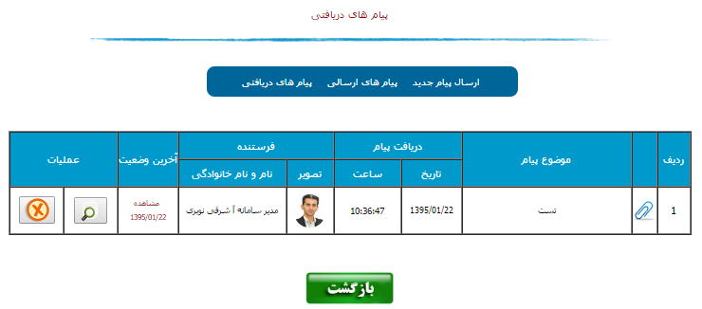
حذف پیام
مشاهده پیام

Slide 6
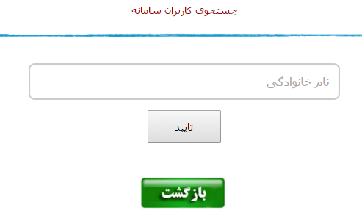
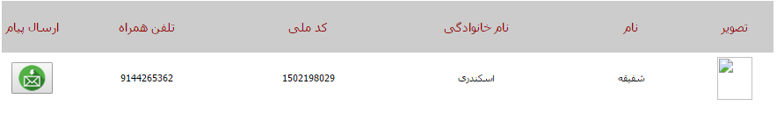
نام خانوادگی نام کاربر

Slide 7
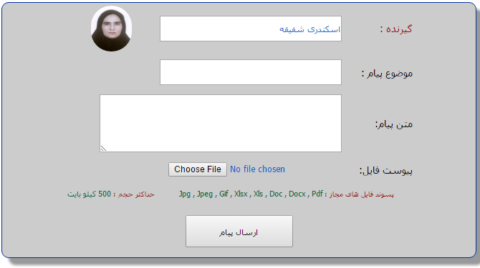

Slide 8
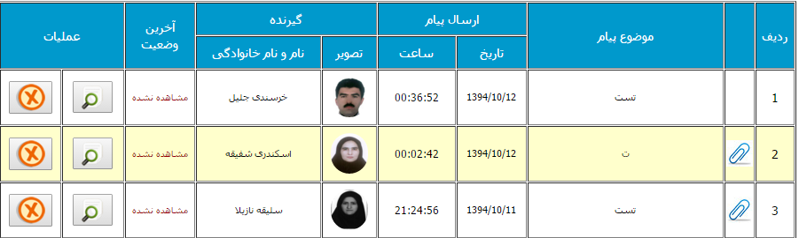
نام و نام خانوادگی کاربر گیرنده پیام
تاریخ و زمانی که پیام را ارسال نموده اید را نشان می دهد
نشان دهنده این است که پیام ارسالی دارای پیوست است
مشاهده مجدد پیامی که ارسال نموده اید
حذف پیام ارسال شده

Slide 9
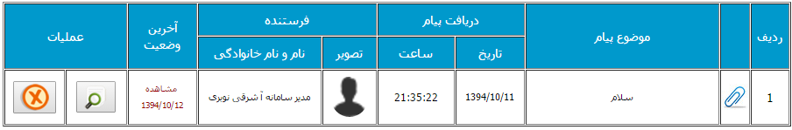
نام و نام خانوادگی کاربر فرستنده پیام
تاریخ و زمانی که پیام را دریافت نموده اید را نشان می دهد
مشاهده پیام
نشان دهنده این است که پیامی که برای شما ارسال شده دارای پیوست است
حذف پیام دریافت شده

Slide 10
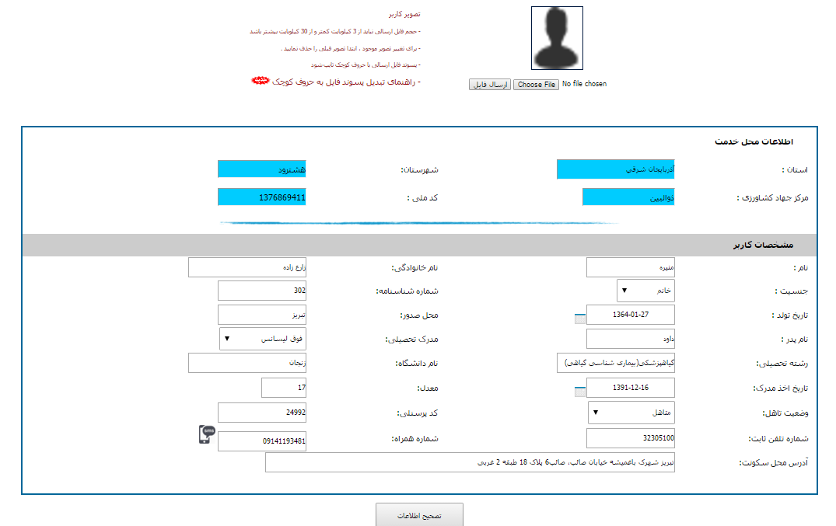
کلیک بر روی این گزینه جهت آپلود شدن در سامانه
انتخاب عکس از مسیر مورد نظر
بعد از وارد کردن و ویرایش اطلاعت پایه گزینه تصحیح اطلاعات را انتخاب نمایید

Slide 11
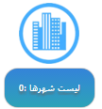
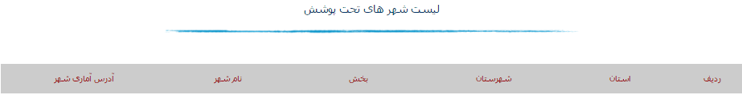


Slide 12
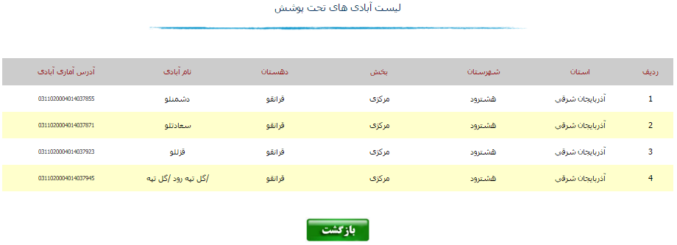

Slide 13
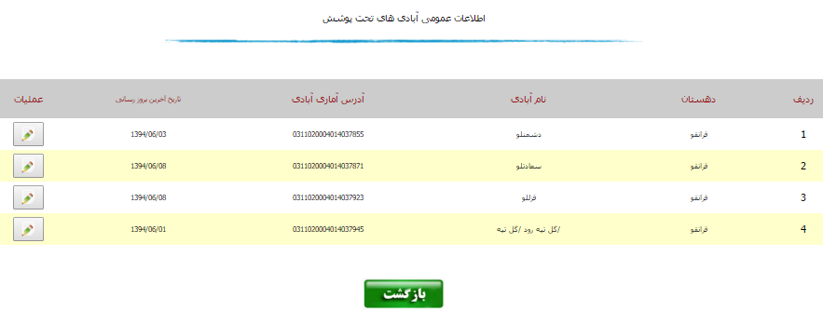
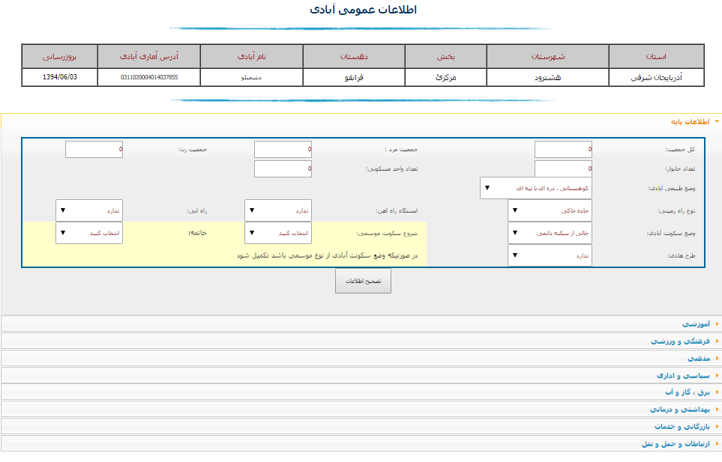

Slide 15
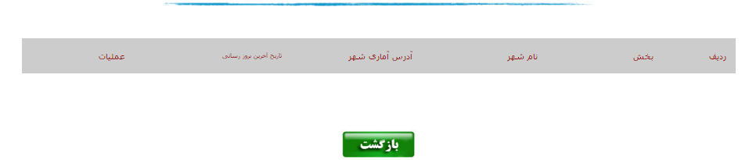

Slide 16


Slide 17



Slide 18
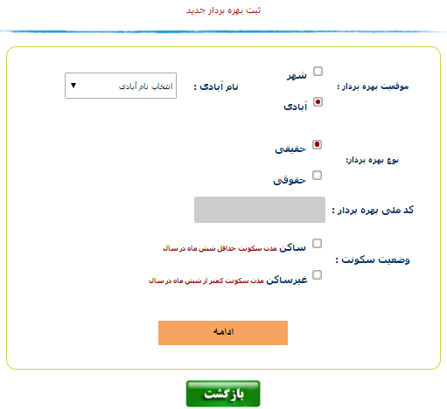






Slide 19
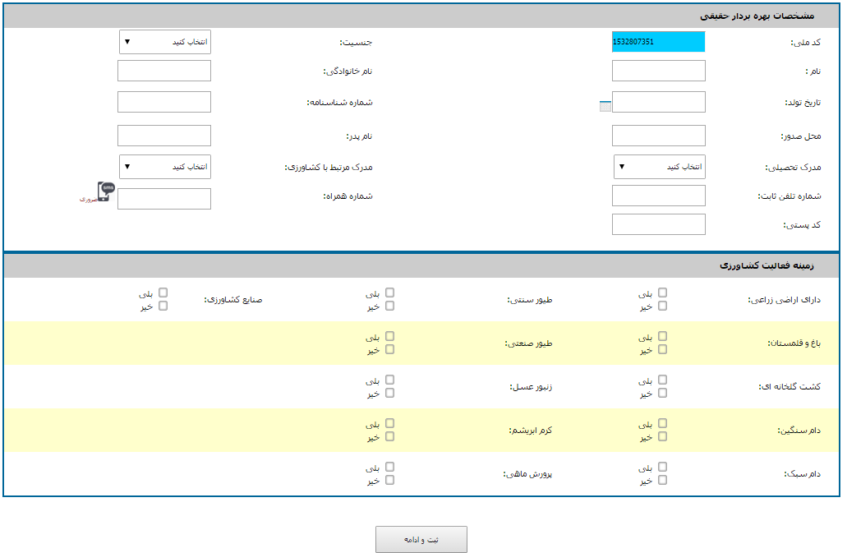

Slide 21
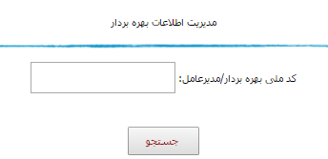

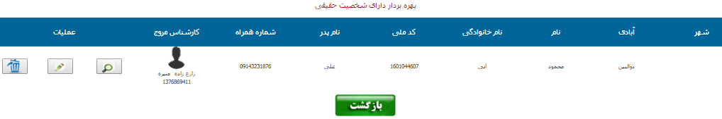
کد ملی بهره بردار مورد نظر را در این قسمت وارد نمایید
حذف
ویرایش
نمایش

Slide 23
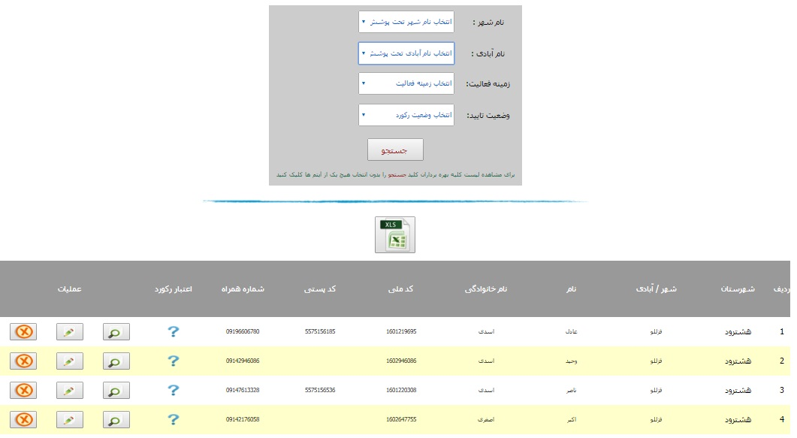

اخذ خروجی از نتایج جستجو با فرمت اکسل
حذف
ویرایش
نمایش
مشاهده آخرین وضعیت اعتبار رکورد

Slide 24

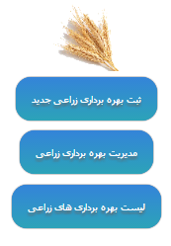

Slide 25

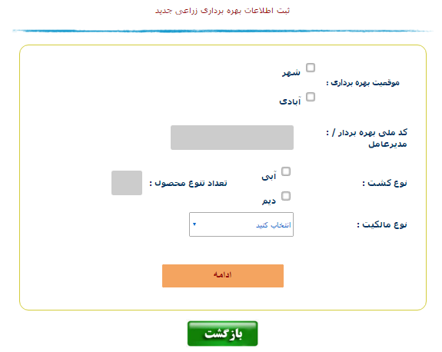

Slide 27
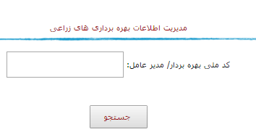

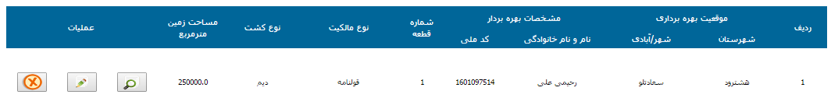
نمایش اطلاعات بهره برداری
حذف اطلاعات بهر ه برداری
ویرایش اطلاعات بهر ه برداری

Slide 29
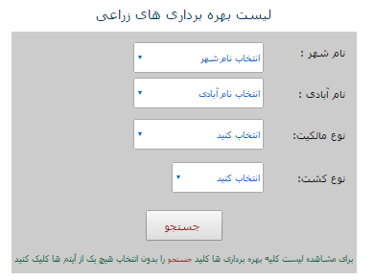
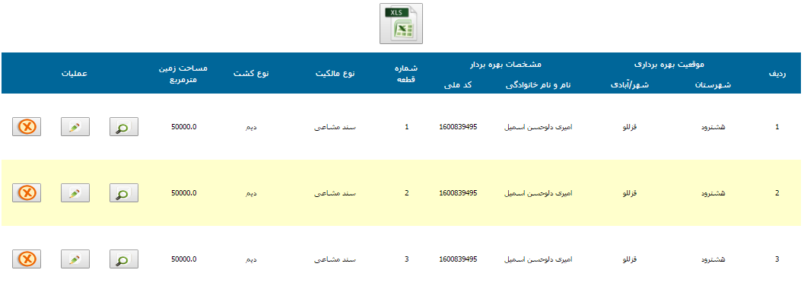
اخذ خروجی از نتایج جستجو با فرمت اکسل

Slide 30

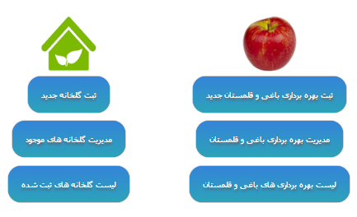

Slide 31

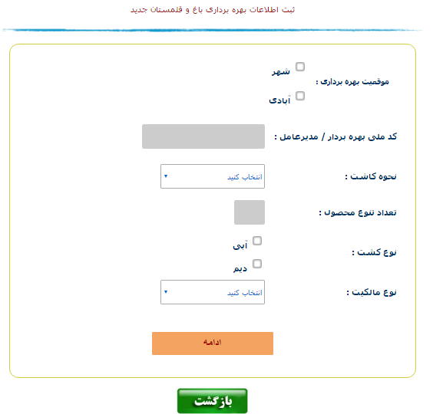

Slide 33
نمایش اطلاعات بهره برداری
حذف اطلاعات بهر ه برداری
ویرایش اطلاعات بهر ه برداری

Slide 35
اخذ خروجی از نتایج جستجو با فرمت اکسل

Slide 37
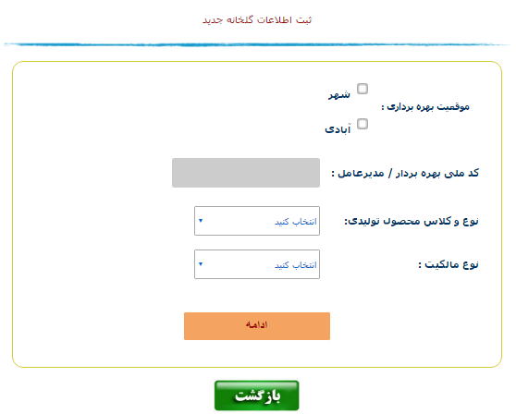


Slide 39
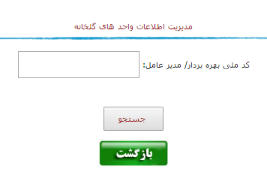
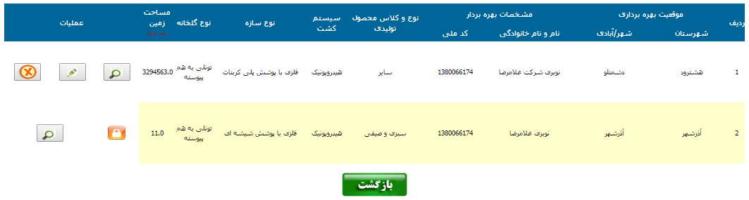

Slide 41
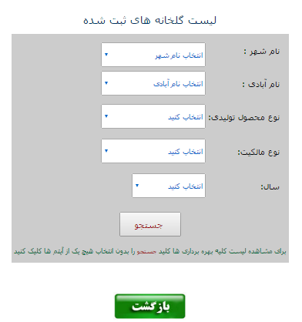
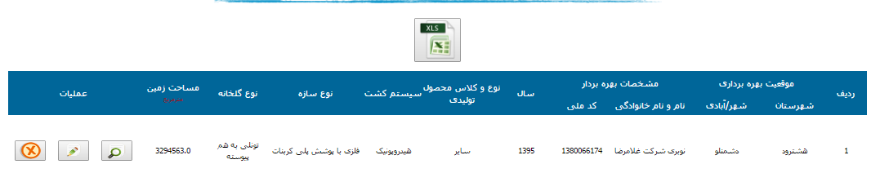

Slide 43
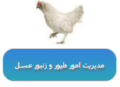
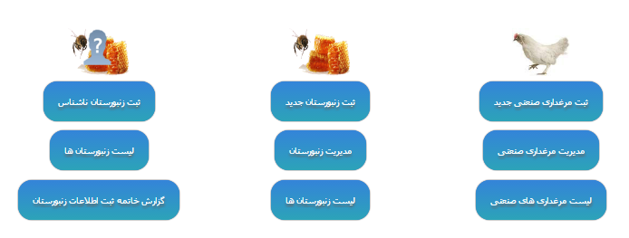

Slide 44

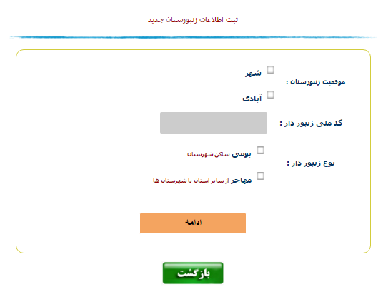

Slide 45
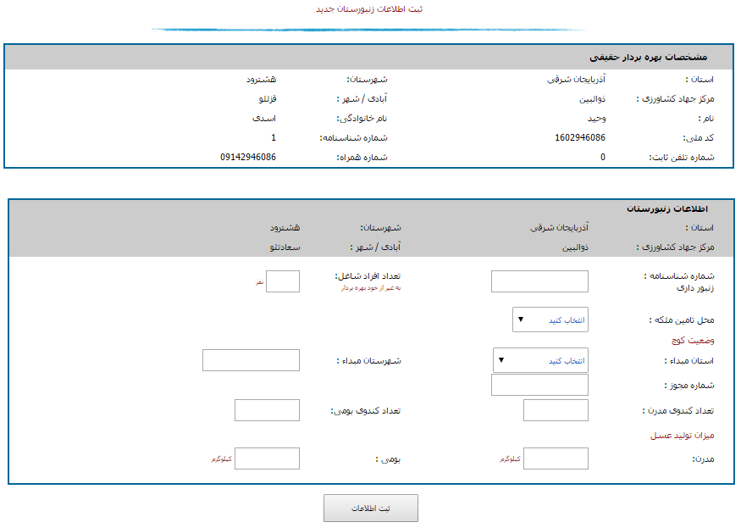

Slide 46

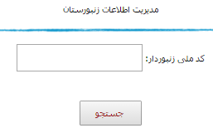
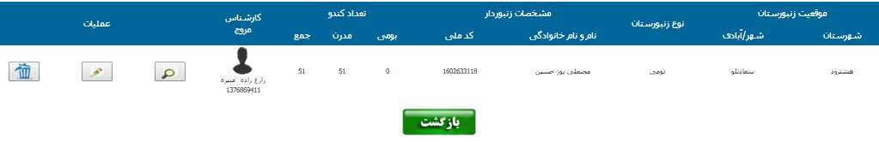
حذف
ویرایش
نمایش

Slide 47

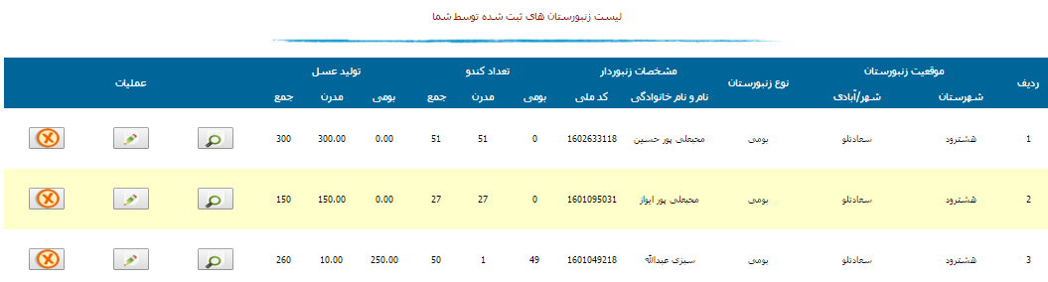
حذف
ویرایش
نمایش

Slide 48

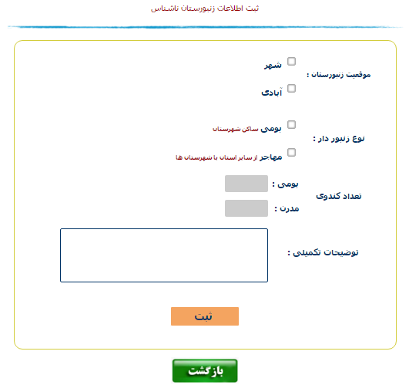

Slide 49

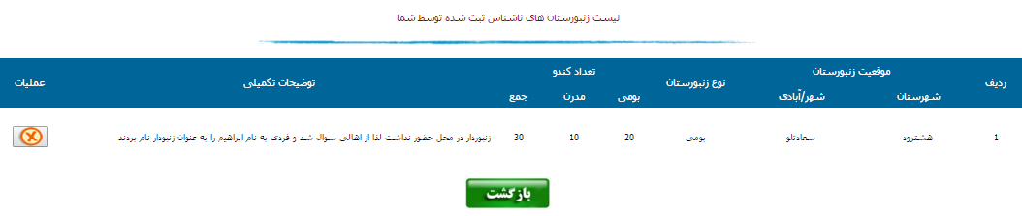

Slide 50

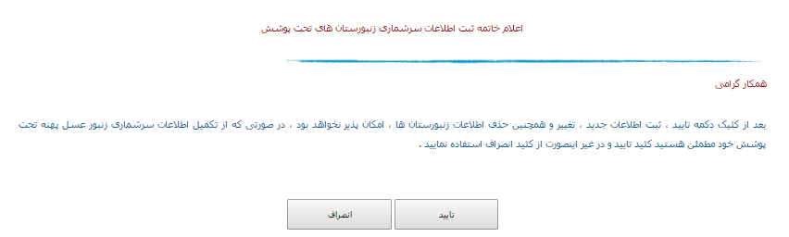

Slide 51

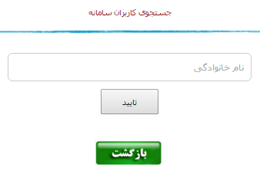
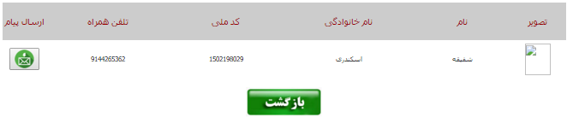
نام خانوادگی و نام کاربر مورد نظر را وارد نمایید

Slide 52

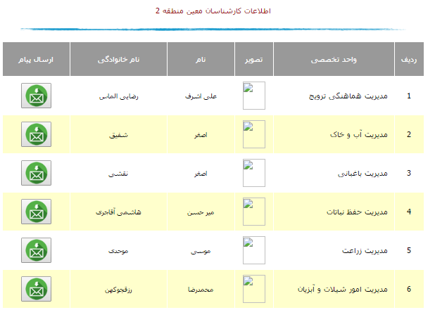

Slide 53

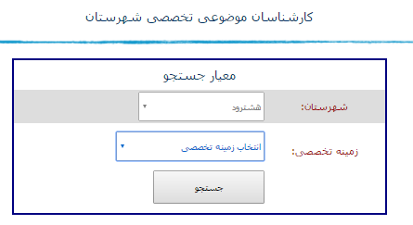
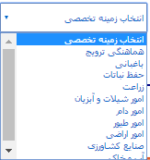
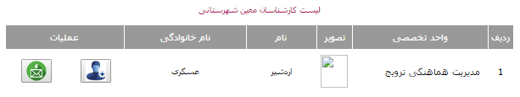

Slide 54
با تشکر از حسن توجه شما

